Slide 1

韦 立 坚 博士
中山大学管理学院财务与投资系
《投资学》与国际视野下的金融人才成长之路

Slide 2
个人简介
天津大学管理科学与工程（金融工程）博士
澳大利亚悉尼科技大学商学院数量金融研究中心 特聘副研究员、博士后
中证资本市场运行统计监测中心 高级访问专家
深圳证券交易所 访问专家
研究兴趣
量化投资、金融市场微观结构、计算实验金融、行为金融、系统性风险管理
讲授课程
投资学、固定收益证券、期权、期货与其他衍生工具、量化投资、金融市场微观结构（博）、金融理论与政策

Slide 3
联系方式
电 话：84110551
电子邮件：weilj5@mail.sysu.edu.cn
助 教：朱恒 (电话：13428872469
QQ：370033318)
QQ 群： 334666993

Slide 4

目录
投资大师的故事
点击添加文本
中国本土金融的进程
点击添加文本
国际视野下的金融人才需求
成长的基点
点击添加文本
点击添加文本

Slide 5
你认识的金融大师
点击添加文本
索罗斯
未来的你？
点击添加文本
巴菲特
西蒙斯
点击添加文本
点击添加文本

Slide 6

巴菲特
公司：伯克希尔·哈撒韦公司
收益：1965~2006年的42年间，伯克希尔公司净资产的年均增长率达21.46%，累计增长约3612倍！
投资产品：股票为主
策略：价值投资，长期持有
背景：哥伦比亚大学金融系硕士

Slide 7

索罗斯
公司：量子对冲基金
收益：85年做多马克和日元，赚9350万美元；92年做空英镑赚20亿美元；97年狙击泰铢及港元，引发亚洲金融风暴赚超过100亿美金；2011年身价145亿美元。
投资产品：衍生品
策略：对冲套利，利用反身性理论捕捉转折机会
背景：伦敦经济学院

Slide 8
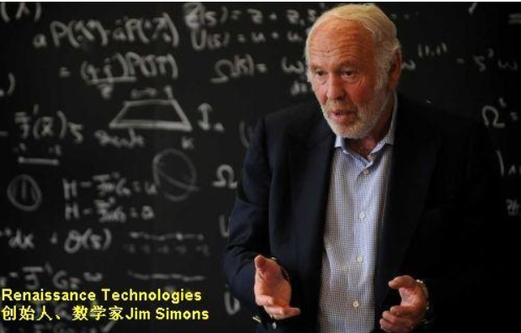
西蒙斯
公司：Renaissance Technologies，文艺复兴科技公司
收益：大奖章（Medallion）对冲基金年均回报率高达34％，高于索罗斯10%；从2002-2005年底，60多亿美元；2008年回报80% （巴菲特-15%)。
投资产品：衍生品、现货
策略：量化投资、算法交易
背景：麻省理工数学系本科, 加州大学伯克利分校数学博士

Slide 9
大师成长之路的启示
独特的投资风格
点击添加文本
点击添加文本
良好的教育
不同的背景
点击添加文本
全球化的视野
点击添加文本

Slide 10
我国金融发展进程
点击添加文本
银行主导
股票市场兴起
多层次资本市场
点击添加文本
资产证券化
衍生品
量化投资
风险管理
支付、结算、存储、借贷
公司分析
资本运作
投资理财
点击添加文本
点击添加文本

Slide 11
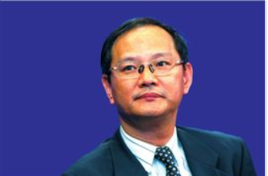
中国股市第一人—尉文渊
上海证券交易所的设计者和创始人，同时也是国债期货的创设者。
毕业于上海财经大学
“327国债事件”后3个月，国债期货市场被关闭，1995年9月15日，尉文渊因负“监管责任”，辞职离开了他一手创建的上交所。
2012年任华锐风电总裁，2013年辞职

Slide 12
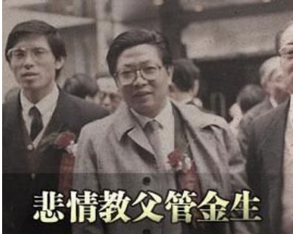
“悲情教父”-管金生
上海外国语学院法国文学硕士
创立万国证券并任总裁
与原君安证券公司的张国庆、原申银证券的阚治东，并称为中国证券市场的“中国证券教父”。
1995年因“三二七国债事件”从万国证券辞职，1997年被判处有期徒刑17年。

Slide 13
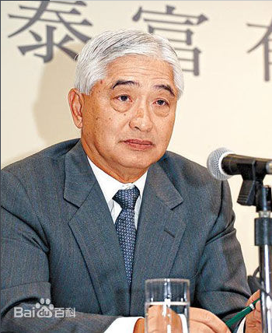

国际资本运作教父 荣智健
创立中信泰富（香港）
中信创始人、红色资本家、国家副主席荣毅仁之子；天津大学电机系
2008年因澳元累计期权合约亏损近100亿而黯然下台。

Slide 14
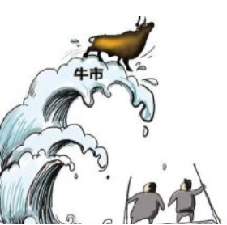
新时代？
历史上的风云人物有他们的局限，最终倒在自身能力难以驾驭的金融创新产品上！
2010年4月16日，沪深300股指期货上市，掀开了资本市场金融衍生品创新的序幕
2015年2月9日上证50ETF上市，期权时代
处于一个风云变幻的资本新时代，
你，如何决胜未来？

Slide 15
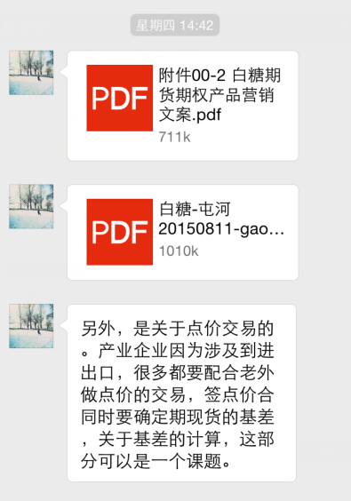
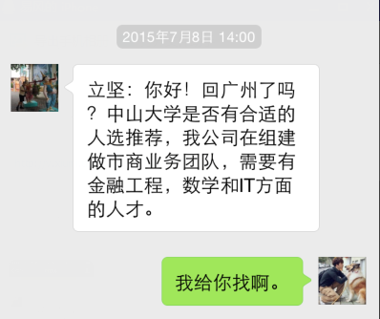
属于你们的时代
场外衍生品井喷！
求贤若渴！
你能到“碗里”来吗？

Slide 16

融入全球的金融市场
中国股市的影响力
沪港通、深港通
互联网金融
人民币国际化
亚投行
金砖银行
外汇期货等产品

Slide 17
新型金融人才的素质
点击添加文本
国际化视野
能力
点击添加文本
创新产品或服务
全球市场
动态
计算
分析
跨市场的策略
全球公关与沟通
点击添加文本
点击添加文本

Slide 18
摩根斯丹利的招聘要求
Computer Programming
Quantitative Tasks
Analytical Skills
点击添加文本
Interpersonal Skills
Communication Skills
Articulating Complex Ideas
Emotional Intelligence
点击添加文本
Working Under Pressure
Project Management
点击添加文本
Mastery of Basic Financial Concepts
点击添加文本

Slide 19
招商局投资（香港）
投资经理
本科或本科以上学历，金融财务、理工数学、经济管理等专业优先；
至少2年以上工作经验，有海外工作经历者优先；
具有较强的金融专业知识，熟悉金融投资管理工具，善于搭建投资数学模型；
具有良好的中英文书写表达能力，能够熟练运用各种办公室软件。。。

Slide 20
深圳证券交易所
国际业务岗
从事跨境金融业务与服务平台的规划与设计工作；跟踪国际市场动态，参与国际市场监管制度的研究；协调与境外金融机构、交易所的联络和业务合作。
金融、会计、法律或英语专业本科以上学历；
熟练使用英语进行专业文章撰写和口头交流，具备第二外语能力者优先。

Slide 21
深圳证券交易所
证券及衍生产品岗
从事股票、基金、债券、衍生产品的研究、设计和方案论证；承担产品信息披露监管、业务操作指令和风险防控工作；支持金融机构产品创新工作。
经济、金融、数量等相关专业大学本科及以上学历；
具有2年以上衍生产品从业经验优先。

Slide 22
就业市场的变化
《每日经济新闻》四大国有银行行员工合计减少超过2万人，招行员工减少了7000多人。
“还有一个原因可能和现在的电子银行替代率（提升）有关，现在年轻的客户喜欢利用网银、电子银行去操作，一些传统的业务，包括柜面业务等都会往网上转，可能会有一部分岗位的调整。”前述城商行高管认为。
许多单位依靠ERP系统和财务共享服务中心等系统，达到财务团队的精简与高效。 全球财务人数占公司总人数比例的正常水平为1.5%，全球最佳水平为0.8%。相反，国内不少企业约占5%左右。这个精简的过程也是传统财务会计人员职业转型的过程。具备国际视野同时有实务操作经验的中高级管理会计人才的缺口就在500万以上。
管理会计CIMA：为提高企业经济效益，会计人员通过一系列专门方法，利用财务会计提供的资料及其他资料进行加工、整理和报告，使企业各级管理人员能据以对日常发生的各项经济活动进行规划与控制，并帮助决策者作出各种专门决策。

Slide 23
成才之路
点击添加文本
新时代的
复合型金融人才
扎实的基础
点击添加文本
国际化视野
点击添加文本
点击添加文本

Slide 24
成才基础训练
点击添加文本
专业英文
点击添加文本
金融理论
数理工具
团队协作与沟通能力
点击添加文本
点击添加文本

Slide 25
点击添加文本
点击添加文本
+
基础刻苦训练
洞察本土金融市场
继续深造
国际金融市场的体验
点击添加文本
点击添加文本
成就未来金融精英

Slide 26

如何学习本课程？

Slide 27
教材及参考书目
Zvi Bodie，Alex Kane，Alan J. Marcus. Investments（8，9th Edition）
中译本
William F.Sharpe，投资学(第五版)，中国人民大学出版社
D. G. Luenberger，投资科学，中国人民大学出版社

Slide 28
讲授内容安排
第一部分 金融市场、工具、机构
金融市场微观结构 （重点）
第二部分 现代投资组合理论 （重点）
第三部分 资本市场均衡 （重点）
CAPM, APT, EM和行为金融
第四部分 固定收益证券 （略讲）
第五部分 证券分析和估值 （重点）
第六部分 金融衍生品 （略讲）
应用投资组合管理 （上机练习）

Slide 29
课程目标
在原版教材基础上，结合中国市场实践，掌握投资足额的原理与基础知识，并能够实践运用。
理论联系实际、开阔视野、增强自学能力和动手能力
团队精神、领袖气质

Slide 30
课程总体安排
新的金融时代是一个计算与数据分析主导的时代
投资学是多学科、多技能的融合。
金融炼金术主要靠自己的学习、积累、总结、升华、探索
学生主导、老师引导
重在平时，旨在收获
理论与实践并重
团队学习与自主学习结合
动手编程、以用促学

Slide 31
课堂组织-个人自主学习
个人自主学习
自学教材、完成作业题
编程实践与数据分析
积极参与课程讨论与即兴提问。

Slide 32

课堂组织-团体学习
学习团队
3-4人组成学习小组，鼓励知识、工作背景、男女互补，组长负责
团队学习内容
案例讲述，推选代表
关键问题的无领导讨论，老师随机选定代表总结
习题讲解，老师随机选择代表

Slide 33
考核方式
平时成绩40%
案例讲解、无领导小组讨论、习题讲解，实行团队打分，5分制。
参与课程即兴提问，3分制 （好3中2差1）。
考勤
以上占总成绩25%。
编程练习占总成绩15%，平时上机练习+上机考察实时利用数据编程。
期末考试60%
从讲过的章节中，基于自学内容的考察，以作业题为参考，占总成绩50%。
开放性问题，占总成绩10%，考察对本课程知识的综合运用

